Slide 1
Creative-Commons-Lizenzen
Was sie sind, wie man sie nutzt, woher man sie bekommt

Slide 2
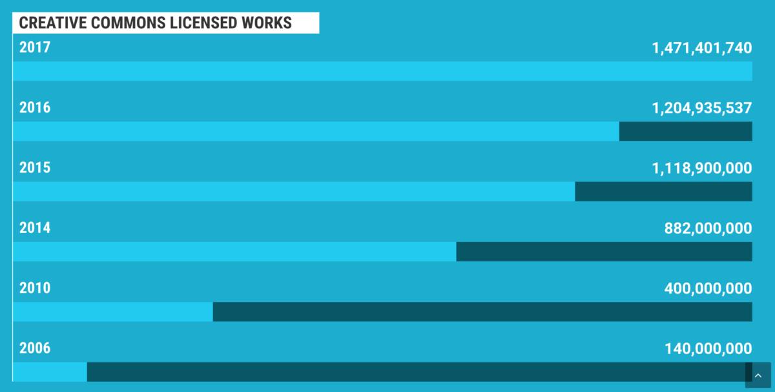
1. Was?
Geschätzte Zahl CC-lizensierter Werker (Creative Commons, CC BY 4.0)

Slide 3
2. Wie? – Bestandteile
Symbol | Kürzel | Bedeutung
 | BY | Die urhebende Person oder Insitution muss genannt werden.
 | NC | Das Werk darf nicht für kommerzielle Zwecke verwendet werden („non-commerical“).
 | ND | Das Werk darf nicht bearbeitet werden („no derivates“).
 | SA | Das veränderte Werk muss unter gleicher Lizenz weitergegeben werden („share alike“).

Slide 4
2. Wie? – Die (gängigsten) Lizenzen
Icon | Kürzel | Bedeutung
 | CC BY | Es ist erlaubt, das Werk zu verbreiten und zu bearbeiten, auch kommerziell. Die urhebende Person des Originals muss jedoch genannt werden.
 | CC BY SA | Es ist Dritten erlaubt, das Werk zu verbreiten und zu bearbeiten, auch kommerziell. Voraussetzung: Die urhebende Person des Originals wird genannt und das neu geschaffene Werk unter gleichen Bedingungen weitergegeben.
 | CC BY ND | Es ist Dritten erlaubt, das Werk zu verbreiten, nicht jedoch, es zu bearbeiten. Die urhebende Person muss genannt werden.
 | CC BY NC | Wie CC BY, jedoch darf das Werk nur für nicht-kommerzielle Zwecke verwendet werden.
 | CC BY NC-SA | Wie CC BY SA, jedoch darf das Werk nur für nicht-kommerzielle Zwecke verwendet werden.
 | CC BY NC-ND | Wie CC BY ND, jedoch darf das Werk nur für nicht-kommerzielle Zwecke verwendet werden.

Slide 5
2. Wie? – Sonderfall CC Zero
Icon | Kürzel | Bedeutung
 | CCO (CC Zero) | Freie Nutzung des Werks, alle Beteiligten verzichten auf ihre urheberrechtlichen Schutzrechte.

Slide 6
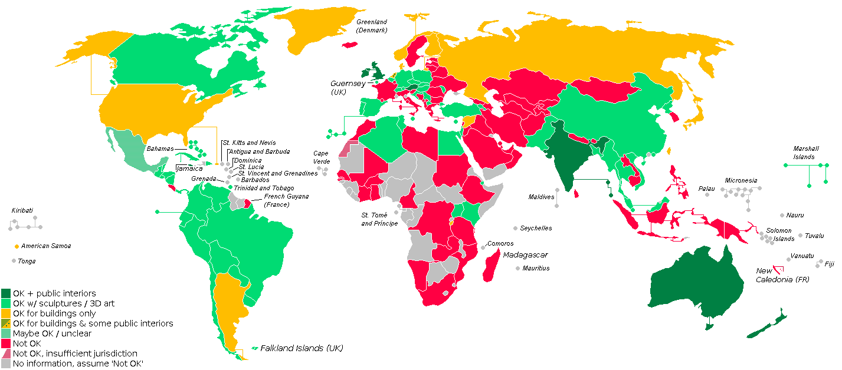
2. Wie? – Stolperfallen
Vorsicht bei Extraangaben!
Vorsicht bei Kunstwerken, die noch unter die Dauer des gesetzlichen Urheberrechts nach dt. Gesetz fallen
Vorsicht beim Thema Panoramafreiheit und Urheberrechte: Nicht in allen Ländern gilt die Panoramafreiheit, in einigen Ländern (auch Deutschland!) kann sie zudem mit dem KUG kollidieren (Beispiel: Blue Port Hamburg)
Stand der Panoramafreiheit im Januar 2017,
Von Mardus unter CC BY-SA 3.0 via Wikipedia

Slide 7
2. Wie? – TULLU-Regel
Buchstabe | Begriff | Bedeutung / Frage
T | Titel | Wie lautet der Titel des Werks oder Materials?
U | Urheber*in | Wer hat das Material erstellt?
L | Lizenz | Unter welcher Lizenz wurde das Werk geteilt?
L | Lizenzlink | Wo kann ich den kompletten Lizenztext einsehen?
U | Ursprungsort | Auf welcher Plattform wurde das Werk ursprünglich veröffentlicht?
Tabelle nach einem Konzept von Sonja Borski und Jöran Muuß-Merholz für OER Info (www.o-e-r.info)

Slide 8
2. Wie? – Lizenztext
„You may satisfy the conditions […] in any reasonable manner based on the medium, means, and context in which You Share the Licensed Material. […]“
Quelle: Creative Commons. URL: https://creativecommons.org/licenses/by/4.0/legalcode#s3a (zuletzt abgerufen am 13.08.2020)

Slide 9
3. Woher? – Beispiele
Illustrationen, Icons und Co. | Video | Musik, Sounds
CC Search Wikimedia Commons Europeana Collections Flickr DeviantArt NASA Smithsonian Institutions … | Vimeo TIB-AV Portal (Lernvideos) YouTube Archive.org … | FMA (Free Music Archive) Soundcloud Bandcamp Archive.org Freesound CCMixter …

Slide 10
Let‘s try!

